Slide 1
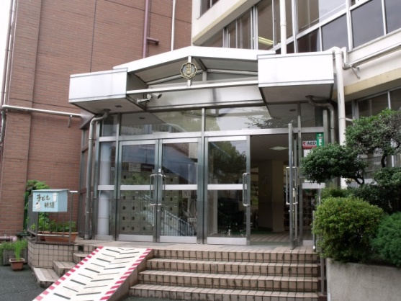
令和７年度 中目黒小学校
学校説明会
０ はじめに
（令和６年度 学校評価を受けた主な変更点）
１ 目指す学校像・児童像
２ 学校経営の重点項目
３ 学校行事など
４ おわりに
R７年 ４月 校長 山本 真

Slide 2
０ はじめに
【令和６年度】→【令和７年度】の主な変更点
夏季休業日期間が変更になります！
〈目黒区立小中学校〉
（変更前） ７月２１日～８月２４日まで
↓
（変更後） ７月２１日～８月３１日まで
１週間の時数 減

Slide 3
０ はじめに
【令和６年度】→【令和７年度】の主な変更点
〈教育目標〉
○明るい子・・・多様性を尊重しつつ
○考える子・・・自ら学び考え
学校評価及び本校の目指す
児童像等を踏まえ、追記

Slide 4
０ はじめに
【令和６年度】→【令和７年度】の主な変更点
〈クラブ活動〉
回数 １０回→１１回（原則毎月１回）
１回 増
下校時刻
１５：１０→１５：００
活動時間は６０分間で一緒
開始時刻が早まり、下校時刻が変更

Slide 5
０ はじめに
【令和６年度】→【令和７年度】の主な変更点
〈たけのこ遊びの実施時間〉
活動日 月１回程度
活動時間 ３時間目後半
（１０：２５～１０：４５）
これまでは中休みに実施
初回（顔合わせ） ４／２８(月) ４時間目
遊び（１回目） ５／１２(月)
３時間目後半

Slide 6
０ はじめに
【令和６年度】→【令和７年度】の主な変更点
〈水泳指導〉
６月１７日（月）～７月１９日（金）
↓ ↓
６月 ３日（火）～７月１８日（金）まで
開始時期を約２週間 前倒し

Slide 7
０ はじめに
【令和６年度】→【令和７年度】の主な変更点
〈タブレットの活用〉
宿題に関して
令和６年度途中から
１～４年生 紙ベースで宿題
令和７年度から
１～４年生は、上記と同様
５～６年生も、紙とタブレットの併用

Slide 8
０ はじめに
【令和６年度】→【令和７年度】の主な変更点
〈作品展示発表会の発展的廃止〉
年１回 作品展示発表会
↓ ↓
年３回 学校公開時作品展示の充実
図工以外の作品も多岐にわたり、
展示予定

Slide 9
０ はじめに
【令和７年度】
○１年生 ９４名 ３学級
○２年生 ８０名 ３学級
○３年生 ７５名 ３学級
○４年生 ８３名 ３学級
○５年生 ８５名 ３学級
○６年生 １１７名 ４学級
☆総 計 ５３４名 １９学級
昨年度末比
３４名 増
１学級 増

Slide 10
１．目指す学校像
◎誰一人取り残さない教育の実現
「令和の日本型学校教育の構築を目指して」
～令和３年１月２６日 中央教育審議会～
言葉だけでなく
全教職員で
具現化させていく

Slide 11
１．目指す児童像
＝教育目標＝
○ 明るい子
○ 考える子
◎ たくましい子
◎ 思いやりのある子

Slide 12
１．目指す児童像
＝教育目標＝
○ 明るい子 ○ 考える子
◎ たくましい子 ◎ 思いやりのある子
社会の一員として、規律を守り、多様性を尊重しつつ、周りの人と調和し、意欲的に交流しようとする態度を育てる。
各学年の目標を設定

Slide 13
１．目指す児童像
＝教育目標＝
○ 明るい子 ○ 考える子
◎ たくましい子 ◎ 思いやりのある子
基礎的・基本的な知識及び技能を確実に習得させるとともに、それらを活用して、自ら学び考え、課題を解決していく思考力・判断力・表現力を育てる。
各学年の目標を設定

Slide 14
１．目指す児童像
＝教育目標＝
○ 明るい子 ○ 考える子
◎ たくましい子 ◎ 思いやりのある子
目標に向かって、心身ともに健康であきらめずに根気強く取り組む態度や心情を育てる。
各学年の目標を設定

Slide 15
１．目指す児童像
＝教育目標＝
○ 明るい子 ○ 考える子
◎ たくましい子 ◎ 思いやりのある子
人権尊重の精神を基盤とし、他者の生命及び人格を尊重する豊かな心情を育成するとともに、規範意識を高める。
各学年の目標を設定

Slide 16
２ 学校経営の重点項目（１）
【人権教育のより一層の充実】
○令和５・６年度
目黒区人権教育推進校 指定
令和６年11月１日
研究発表会 開催
障害者
外国人
高齢者
インターネットによる人権侵害
などなど
子供
性自認
性的指向

Slide 17
２ 学校経営の重点項目（２）
【40分授業午前５時間制】
・令和元～５年度
文部科学省研究開発学校
・令和４・５年度
目黒区教育委員会教育開発指定校
令和５年11月１日 研究発表会開催
区の施策として！

Slide 18
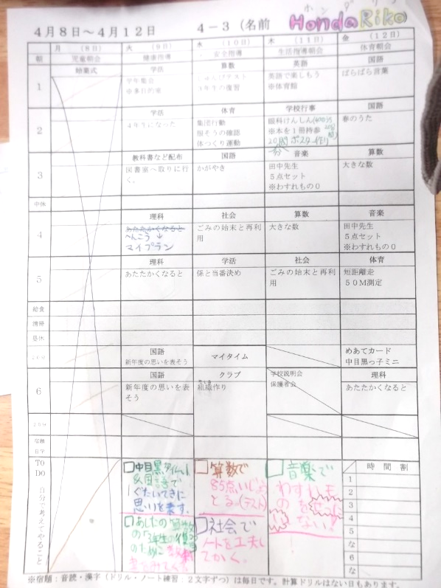
２ 学校経営の重点項目（２）
●マイプラン 月曜日朝１０分間
【対象】３年生以上
【活動】週の予定を見通し、生活目標などを考える時間
【ねらい】タイム・マネジメントする力 学校生活の安定
〔水曜日〕
■社会のノートを工夫して書く
■算数のテストで８５点以上とる
〔金曜日〕
■音楽の道具をわすれない

Slide 19
２ 学校経営の重点項目（２）
●マイタイム 【金曜日６校時】
金曜日の６校時（年間３５回）
学習の個性化
自学自習
タイム⑮
フリースタイル
プロジェクト⑳
●教科等の学習の補充発展学習
を児童が計画を立てて個別学
習を行う時間
（例）ドリルパークを活用した計算・
漢字の学習など
●児童の興味・関心がある活動に
見通しをもち、取り組む時間
（例）ダンス、実験、ものづくり、
スポーツなど

Slide 20
２ 学校経営の重点項目（２）
マイプラン学習
（なかめ版 単元内自由進度学習）
●子どもたちに配付する「学習の手引き」を参考に自
分で最適だと思う学習計画を立てて学びを進める
●オリエンテーション→計画づくり→学習活動→
チェックポイント→まとめ
●学期に１回程度、様々な教科にて行う
●各教科等の総授業時数の１割程度を目安に行う

Slide 21
２ 学校経営の重点項目（２）
〈デメリット〉→〈メリット〉に！
・１単位時間が５分短い
→生み出した時間を最大限に活用
自学自習
タイム⑮
フリースタイル
プロジェクト⑳

Slide 22
２ 学校経営の重点項目（３）
【高学年 教科担任制】
令和６年度
都教育委員会 小学校教科担任制 推進校
令和７年度
都教育委員会 小学校教科担任制 加配校
都の施策として！

Slide 23
２ 学校経営の重点項目（３）
●小学校 教科担任制
【令和５年度まで】
〈習熟度別授業〉
・算数
〈専科〉
・音楽 ・図画工作
・家庭科・理科・英語
〈教科担任制〉
・国語
・社会
・体育

Slide 24
２ 学校経営の重点項目（３）
●小学校 教科担任制（令和７年度）
〈教科担任制〉【５年生】
・国語
１～３組→２組担任が指導
・社会
１～３組→１組担任が指導
・体育
１～３組→３組担任が指導

Slide 25
２ 学校経営の重点項目（３）
●小学校 教科担任制（令和７年度）
〈教科担任制〉【６年生】
・国語
１・４組→１組担任が指導
２・３組→２組担任が指導
・社会
１～４組→４組担任が指導
・体育
１～４組→３組担任が指導

Slide 26
２ 学校経営の重点項目（３）
〈デメリット〉→〈メリット〉に！
・多くの教員で対応
・より専門性の高い授業の提供
・中学校への円滑な接続
「教科担任制推進委員会」を立ち上げ、
課題の把握、改善策の検討→実行

Slide 27
２ 学校経営の重点項目（３）
いろいろな先生が授業をすることは、よかったですか？
思う | 思わない | 分からない
８９．５％ | ２．５％ | ８％
令和７年 ２月 ５・６年生を対象に実施

Slide 28
２ 学校経営の重点項目（３）
いろいろな先生が授業をすることに、
慣れましたか？
とても よかった | よかった | あまり よくなかった | よくなかった
４１．４％ | ４６．３％ | １０．５％ | １．８％
令和７年 ２月 ５・６年生を対象に実施

Slide 29
２ 学校経営の重点項目（４）
【ＩＣＴ教育機器の利活用】
○ＩＣＴを文房具のように、当たり前に
使いこなす！
１）教師と子どもがつながる
２）子ども同士がつながる
３）子ども自身が学習方法を決める

Slide 30
２ 学校経営の重点項目（４）
○ＩＣＴなのか？紙なのか？
どの場面で、どちらを活用する方が
効果的か？
子ども
も、見極めるスキルが重要
教 師

Slide 31
２ 学校経営の重点項目（５）
【生活指導の徹底】
〔いじめとは〕
当該児童と一定の人間関係のある他の児童が行う心理的又は物理的な影響を与える行為（インターネットを通じて行われるものも含む）であって、行為の対象となった児童が心身の苦痛を感じているもの
（いじめ防止対策推進法 第２条）
●いじめはどの学級、どの学校でも起こりうること
●いじめ未然防止 いじめ解消 １００％を目指す

Slide 32
２ 学校経営の重点項目（５）
〔不登校とは〕
何らかの心理的・情緒的・身体的あるいは社会的要因・背景により、登校しないあるいはしたくともできない状況にるために年間３０日以上欠席したもののうち、病気や経済的な理由によるものを除いたもの
○「いじめ」・「不登校」
どの学校でも、どの学級でも起こり
得る・・・
いじめ
友人関係
家庭内
無気力
非行傾向
対教師
複合
●不登校はどの学級、どの学校でも起こりうること
●不登校 未然防止 不登校解消 １００％を目指す

Slide 33
３．学校行事等について（１）
（１）運動会
給食ありで、午後まで
やってほしい！
リレーも見たいな！
長すぎず、適切な時間で、とてもよかった！
種目がバラエティに
富んでいてよかった！
体力面
時数
目指す
児童像
ねらい

Slide 34
３．学校行事等について（１）
（１）運動会
【運動会で目指すこと！】
○全校で実施することの一体感
○任され、実行することの集団意識
○集団行動の意識化
○異学年の見合い
【ねらい】
○体力向上を図るとともに、体育の授業で培った資質・能
力を発揮する。
○全校での関わりを重視し、満足感や充実感を味わい、
所属意識の高まりと、豊かな学校生活の実現を目指す。

Slide 35
３．学校行事等について（１）
（１）運動会
【日時 等】
○令和７年 ５月 ３１日（土）
予備日 ６月 １日（日）
※特別時間割 ５月 １２日（月）～
※６月１日も雨天の場合、３日に延期
振替休業日６月 ２日（月）
８：４５～１２：００頃
下校 １２：３０頃

Slide 36
３．学校行事等について（２）
（２）学習発表会
開催日：１２月５日（金）児童
１２月６日（土）保護者
【詳細 検討中】
※近くなったら、
お知らせします。

Slide 37
３．学校行事等について（３）
（３）作品展示発表会
令和７年度 発展的廃止
年１回
作品展示発表会
年３回
学校公開時の
作品展示の充実

Slide 38
４ おわりに
家庭
地域
子供たち
学校

Slide 39
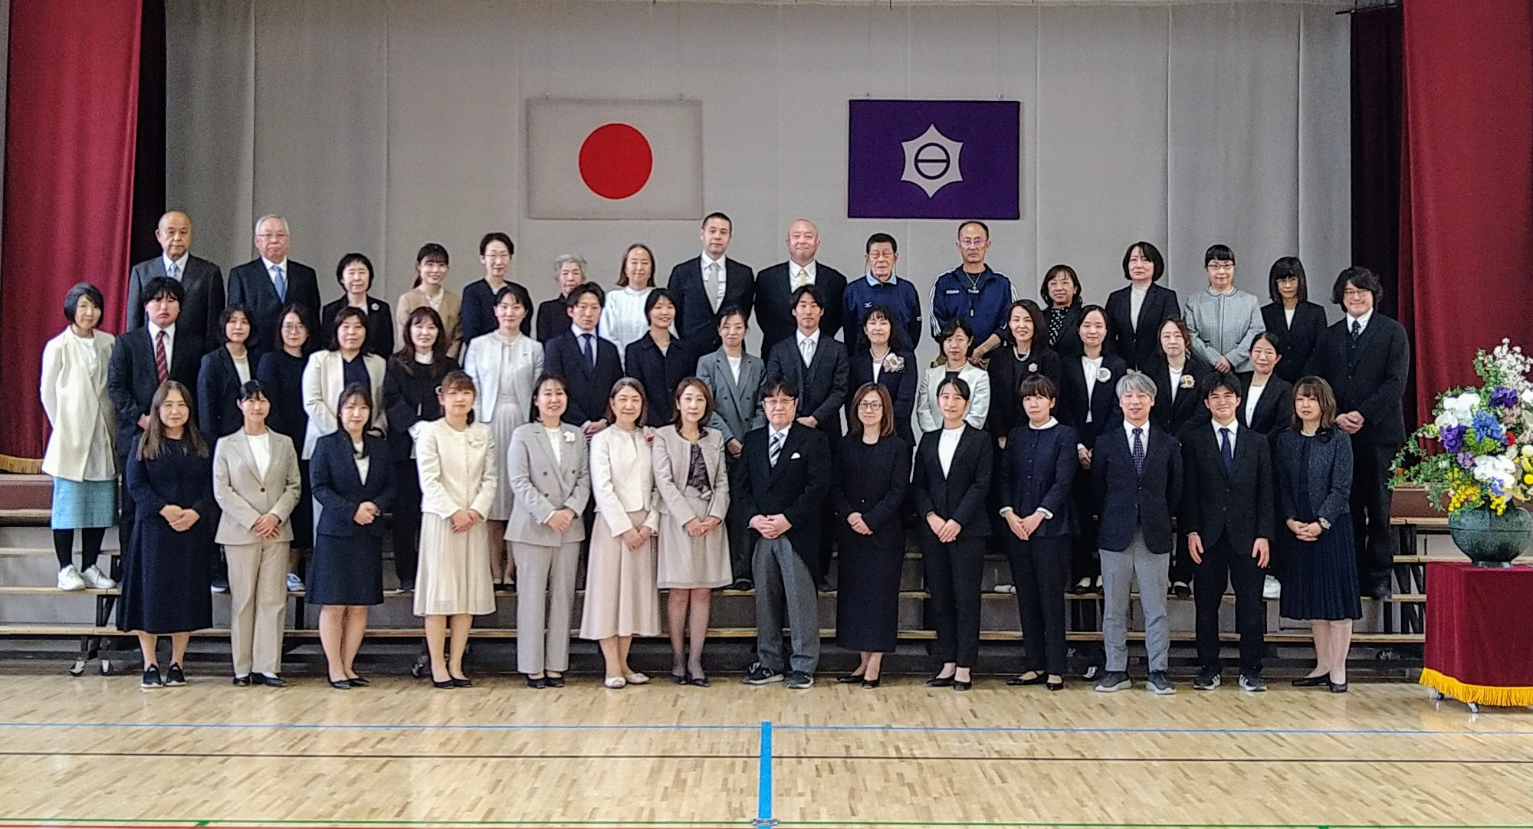
４ おわりに
「誰一人取り残さない教育の実現」のために
最善を尽くすことを約束します。

